Slide 1
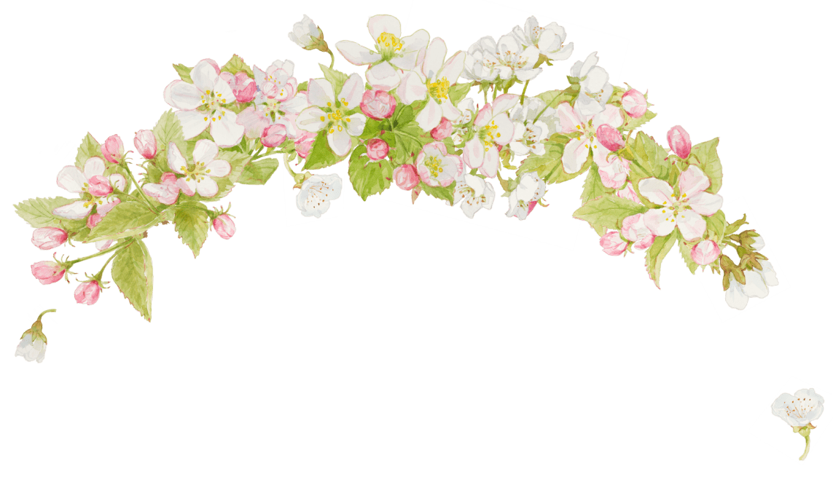
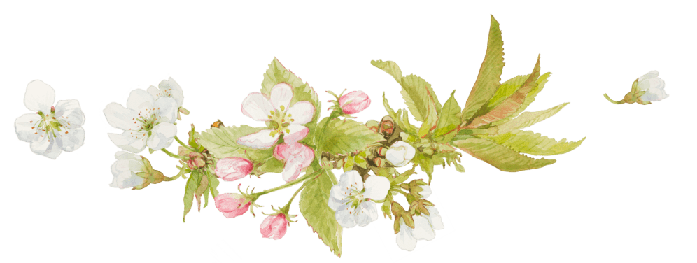
中国传统二十四节气
传统节气

Slide 2
目录
1.立春的由来
3.立春的三侯
2.立春的习俗
4.立春的诗词

Slide 3
第一章
立春的由来
请在此处添加具体内容，文字尽量言简意赅

Slide 4
立春，是干支历二十四节气中的第一个节气，又名岁首、立春节、正月节。干支纪年法，以立春为岁首，交节日为月首。“立春”是依据黄道推算出来的，当北斗七星的斗柄指向寅时为立春节点，即太阳到达黄经315°时。立，是“开始”之意；春，代表着温暖、生长。立春作为二十四节气之一，与立夏、立秋、立冬一样，反映着一年四季的更替，此外还意味着新的一个轮回已开启，新的一年之始。古人对岁首很重视，立春要祭春神、祭太岁，敬天法祖，由此便产生了辞旧布新、迎春祈福等一系列祭祝祈年文化活动。

Slide 5
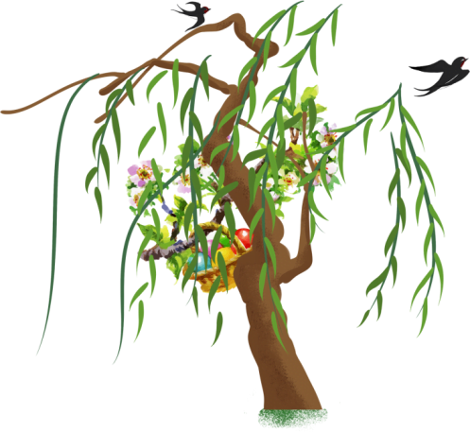
《月令七十二候集解》：“立春，正月节；立，建始也；五行之气往者过来者续于此；而春木之气始至，故谓之立也；立夏、秋、冬同。”中国幅员辽阔，各地气候相差悬殊，“立”的具体气候意义并不适用于全国各地，所对应的地域只是我国华南地区，分界线在广西桂林到江西赣州一线。立春时（日平均气温连续5天达10摄氏度以上算入春），那一线以南地区，已有春的气息了；但我国93%的陆地面积上都还是冬，到黑龙江，往往是在谷雨立夏时才入春。“立”对于很多地区来讲只是一种参考意义。

Slide 6
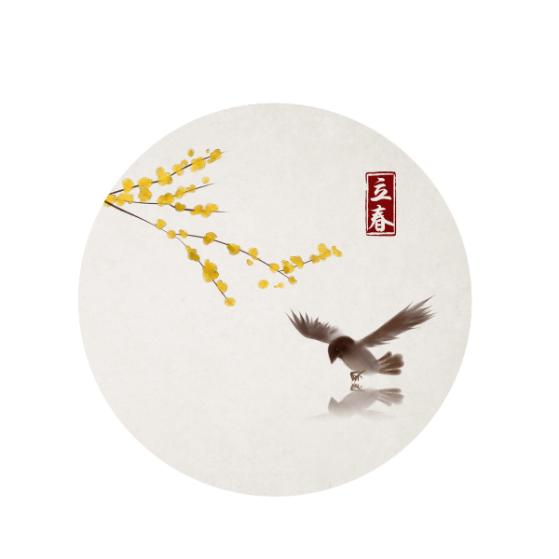
从立春当日到立夏，期间的三个月时间，便是美好的春天。在人们的概念里，立春是一个充满希望的节气，鸟语花香，耕耘播种。诗云：“东风带雨逐西风，大地阳和暖气生。万物苏萌山水醒，农家岁首又谋耕。”.

Slide 7
第二章
立春的习俗
请在此处添加具体内容，文字尽量言简意赅

Slide 8
一、县里派报春送春牛帖子和立春帖子：旧俗立春前一日，有两名艺人顶冠饰带，称春吏。沿街高喊：“春来了”，俗称“报春”。无论士、农、工、商，见春官都要作揖礼谒。一个人站在田间敲锣打鼓（找小男孩穿青衣戴青帽），唱着迎春的赞词，到每家去报春，挨家挨户送上一张春牛图或迎春帖子（或众农家敲锣打鼓将小孩拜请回家叫迎春民间摆上果品春盘在案等待春的到来）。在这红纸印的春牛图上，印有一年二十四个节气和人，牵着牛耕地，人们称其为“春帖子”。这送春牛图，其意在催促提醒人们要抓紧时间务农，莫误春光。

Slide 9
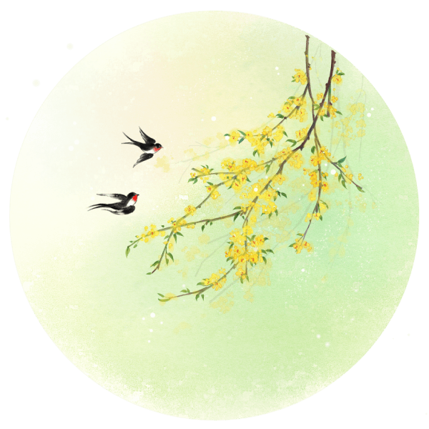
二、迎句芒神并撒豆消灾：打牛仪式有县政府举办“立春前有司迎句芒神于东郊里市各扮故事表演曰庆丰年民之男女携儿女看春侯土牛过各以豆麻撒之谓散痘消诊立春日祀芒神（传统管农事的地神也称春天之神）鞭土牛毕...”
节日PPT模板 http:// www.PPT818.com/jieri/

Slide 10
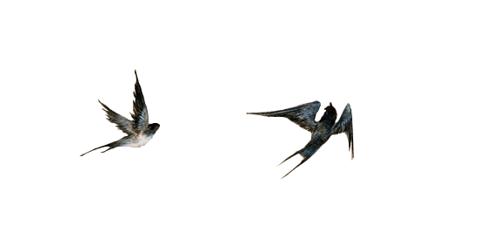
三、赶春牛：打牛前一天，先把土牛放在东郊,称为立牛旁边放携带农具鞭牛的假人为耕夫然后农民向其拜击鼓打牛之后人们把土牛的土块带回自家牲圈，象征收成好促进牛的繁殖。
附录：春牛：《事物纪原》：“周公始制立春土牛，盖出土牛以示农耕早晚。”后世历代封建统治者这一天都要举行鞭春之礼，引春牛而击之曰打春意在鼓励农耕，发展生产。
古代有这样一个传说：立春快到来的时候，县官会带着本地的知名人士去土地里挖一个坑，然后把羽毛、鸡毛等轻物质放在坑里，等到了某个时辰，坑里的羽毛和鸡毛会从坑里飘上来，这个时刻就是立春时辰，开始放鞭炮庆祝，预祝明年风调雨顺、五谷丰登。

Slide 11
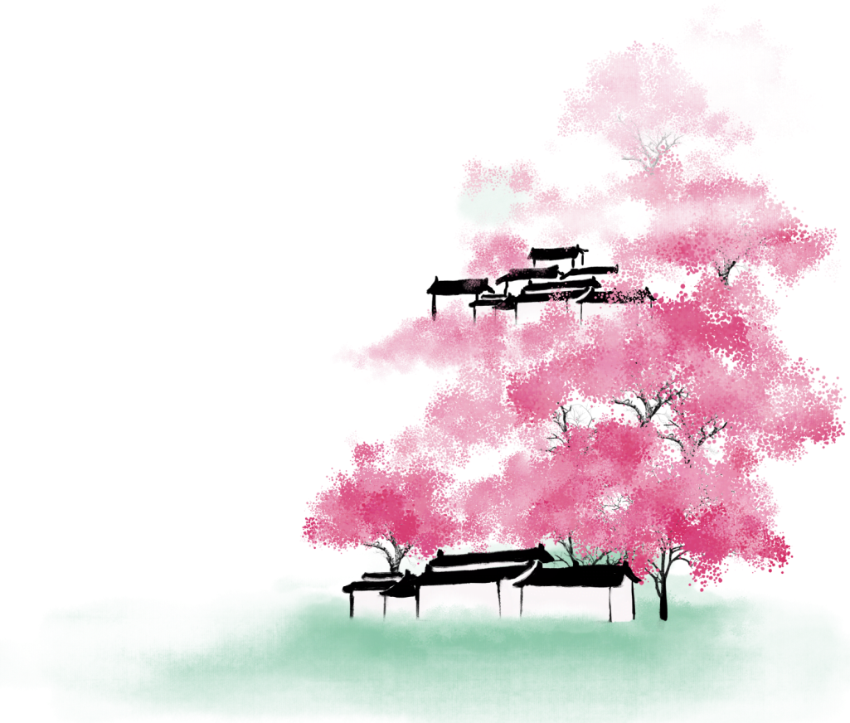
四、游春（探春、游行）：县里活动之后，民间也不甘示弱，他们纷纷装扮起来，开始游行。队伍先是报春人打扮成公鸡的样子走在最前面，之后一群人抬着巨大春牛形象，之后的人打扮成牧童牵牛的、打扮成大头娃娃送春桃的、打扮成燕子的应有尽有。另外还有的意义就是：这次游春之后就是可以开始踏青的信号，一直到端午之间都是游春的好时候（立春那日游春叫探春）。

Slide 12
第三章
立春的三侯
请在此处添加具体内容，文字尽量言简意赅

Slide 13
东风解冻
冻结于冬，遇春风而解散；不曰春而曰东者，《吕氏春秋》曰：东方属木，木，火母也。然气温，故解冻。在《吕氏春秋》“十二月纪”中，出现了立春、春分、立夏、夏至、立秋、秋分、立冬、冬至等八个节气名称。这八个节气，是二十四个节气中最重要的节气。标示出季节的转换，清楚地划分出一年的四季。

Slide 14
蛰虫始振。蛰，藏也；振，动也。密藏之虫，因气至，而皆苏动之矣。鲍氏曰：动而未出，至二月，乃大惊而走也。
立春五日后，蛰居的虫类慢慢在洞中苏醒，再过五日，河里的冰开始溶化，鱼开始到水面上游动，此时水面上还有没完全溶解的碎冰片，如同被鱼负着一般浮在水面。

Slide 15
鱼陟负冰：河里的冰开始溶化，鱼开始到水面上游动，此时水面上还有没完全溶解的碎冰片，如同被鱼负着一般浮在水面。
鱼陟负冰。陟，升也。鱼当盛寒伏水底而遂暖，至正月阳气至，则上游而近冰，故曰负。

Slide 16
第四章
立春的诗词
请在此处添加具体内容，文字尽量言简意赅

Slide 17
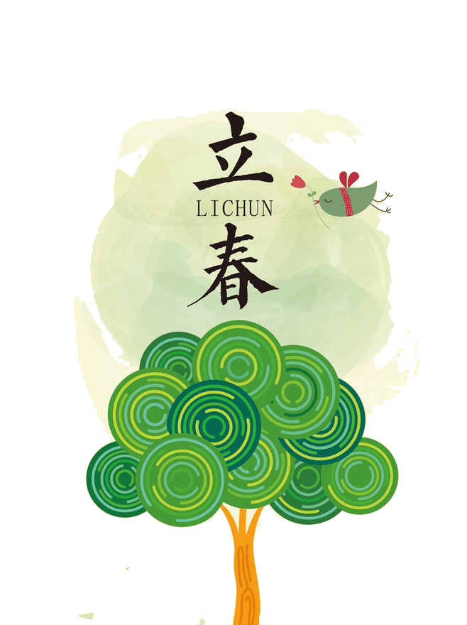
《汉宫春.立春》
相城寒雨客 乙未马年腊月二十六湾沚古鸠地
春已归来，望丽人发髻，悠悠浮云，何来风雨，莫非残雪已尽。
年奉节春花，昨梦龙凤到我家。
瑕有心魔不畏惧，已见黄牙破尖。
可喜熙风立门，要扶人沁柳，忙实无暇。
打花却去繁径，集的百笑。
满身腊装，问谁家去了新愿？
最爱花开枝盏，悦在黄腾乙未。

Slide 18
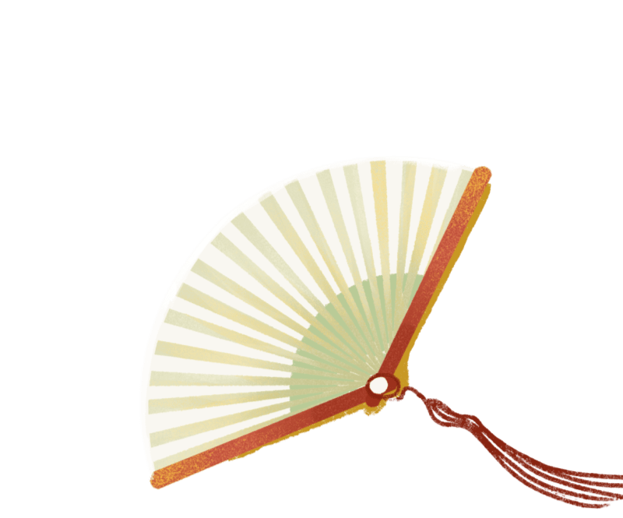
《咏柳》（唐代）贺知章
碧玉妆成一树高，万条垂下绿丝绦。
不知细叶谁裁出，二月春风似剪刀。

Slide 19
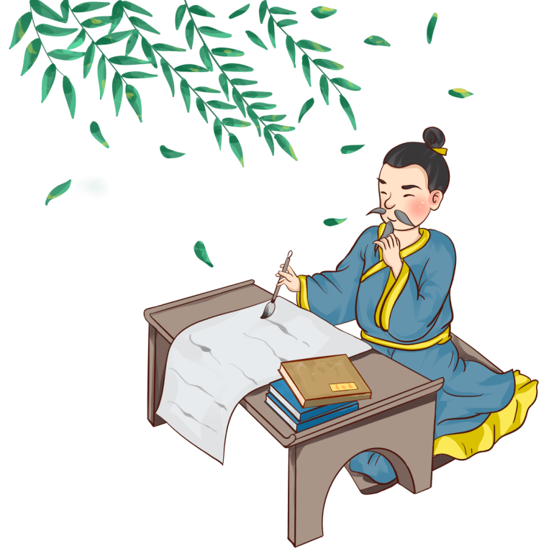
《立春》·左河水
东风带雨逐西风，大地阳和暖气生。
万物苏萌山水醒，农家岁首又谋耕。

Slide 20
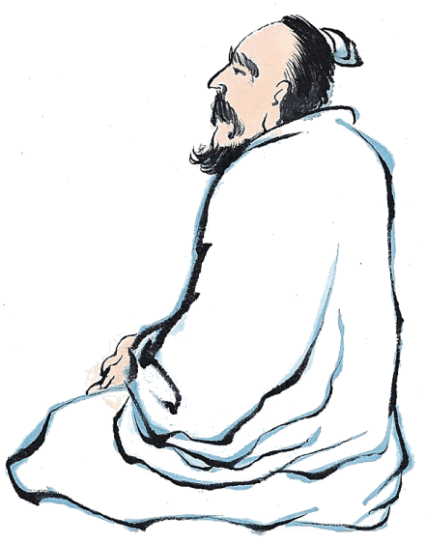
《题望苑驿》 （唐代）温庭筠
弱柳千条杏一枝，半含春雨半垂丝。
景阳寒井人难到，长乐晨钟鸟自知。
花影至今通博望，树名从此号相思。
分明十二楼前月，不向西陵照盛姬。

Slide 21
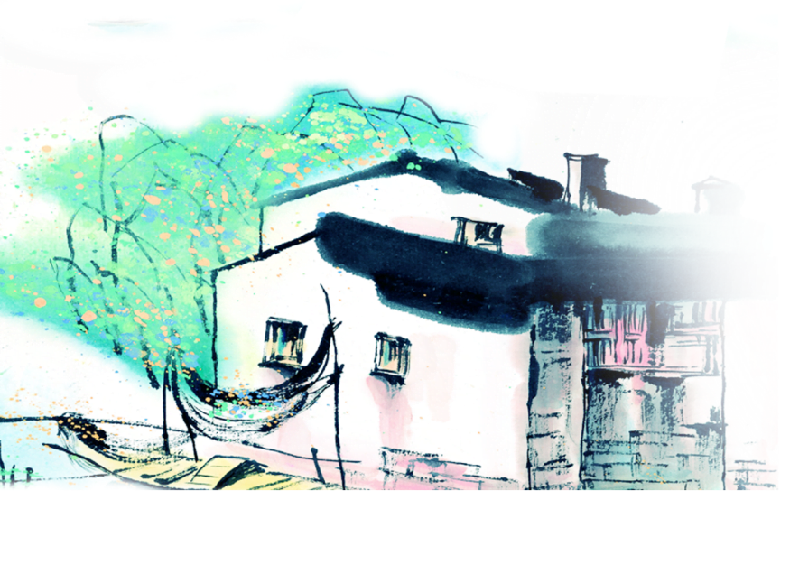
《立春》长卿
谁家二月煮新丝，一江黄鲫应不识。
明日倘或桃李晓，莫问老梅知不知。

Slide 22
中国传统二十四节气
传统节气

